Slide 2
Работоспособность, энергетика
Спокойное приятное настроение
Грусть
Желание действовать, прилагать усилия
Устойчивая концентрация внимания
Утомление
усталость

Slide 3
Поработаем в группах.
Образ педагога в 30-е, 60-е,
90-е гг., XXI в.

Slide 4
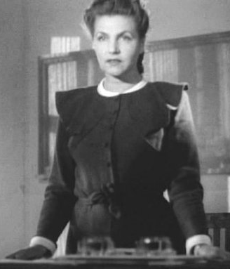
Портрет учителя 30-х гг.

Slide 5
Портрет учителя 30-х гг.
Требование к знанию предмета и владению методикой
Хорошие взаимоотношения с учащимися
Умение правильно оценивать знания учащихся
Создание дисциплины
Внешний вид

Slide 6
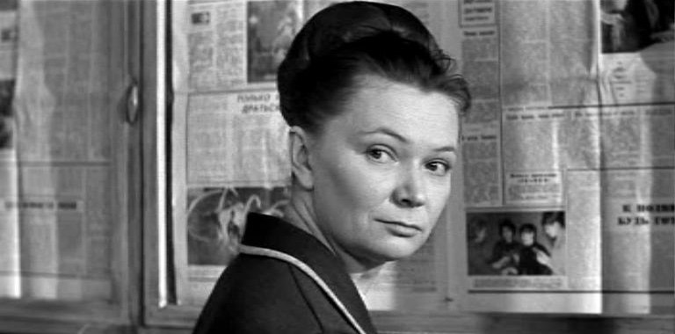
Портрет учителя 60-х гг.

Slide 7
Портрет учителя 60-х гг
Уравновешенность.
Авторитет, сильная воля.
Знание предмета, умение говорить логично и выразительно.
Приятная наружность.
Требовательность к самостоятельности и понимание своих учеников

Slide 8
Портрет учителя 90-х гг

Slide 9
Портрет учителя 90-х гг
Талантливый.
Интересный в общении.
Справедливый в требованиях.
Уважающий своих учеников.
Образованный.
Обладающий чувством юмора.
Внимательный, готовый оказать помощь.
Красивы, добрый.

Slide 10
Портрет учителя XXI в.

Slide 11
Сформулируйте тему педсовета

Slide 12
« Использование разнообразных методов и приемов на уроках и внеклассных мероприятиях, способствующих развитию мотивации, памяти, мышления и т.д.»

Slide 13
Диагностика мотивации.

Slide 14
Начальная школа 1-4 классы

Slide 15
Начальная школа 1-4 СКК классы

Slide 16
Среднее звено 5-9 классы

Slide 17
Среднее звено 5-9 СКК классы

Slide 18
10-11 классы

Slide 19
Мотивация – это….
внутреннее побуждение к деятельности, когда человек ставит себе вопрос:
«Для чего я ЭТО делаю?»
«Зачем мне ЭТО нужно?»

Slide 21
Упражнение
«Самый немотивированный ученик в моей жизни»

Slide 22
Причины снижения мотивации, зависящие от учителя:
Неправильный отбор содержания учебного материала, вызывающего перегрузку учащихся
Неумение строить отношения с учащимися и организовывать взаимодействия м/д ними
Не владение учителем современными методиками обучения и их оптимальным сочетанием
Особенности личности учителя (не всегда уделяют внимание мотивации учащихся)

Slide 24
ТЕХНОЛОГИЯ РАЗВИТИЯ КРИТИЧЕСКОГО МЫШЛЕНИЯ
ТРКМ

Slide 25
ТЕХНОЛОГИЯ РАЗВИТИЯ КРИТИЧЕСКОГО МЫШЛЕНИЯ
развитие мыслительных навыков учащихся, необходимых не только в учебе, но и в обычной жизни (умение принимать взвешенные решения, работать с информацией, анализировать различные стороны явлений)

Slide 26
ТЕХНОЛОГИЯ РАЗВИТИЯ КРИТИЧЕСКОГО МЫШЛЕНИЯ
позволяет решать задачу:
образовательной мотивации: повышения интереса к процессу обучения и активного восприятия учебного материала;

Slide 27
Т Р К М
СОВОКУПНОСТЬ ПРИЕМОВ
ЗАИНТЕРЕСОВАТЬ
(ПРОБУДИТЬ ИССЛЕДОВАТЕЛЬСКУЮ, ТВОРЧЕСКУЮ АКТИВНОСТЬ)
ПРЕДОСТАВИТЬ УСЛОВИЯ ДЛЯ ОСМЫСЛЕНИЯ МАТЕРИАЛА
ПОМОЧЬ ОБОБЩИТЬ ПРИОБРЕТЕННЫЕ ЗНАНИЯ

Slide 28
Шесть шляп мышления

Slide 29
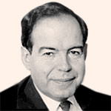
Автор Эдвард де Боно
Главная трудность, связанная
с процессом мышления,
состоит в преодолении
беспорядочного, стихийного
течения наших мыслей.
Предлагает навести порядок в «кладовой своих мыслей», «разложить их по полочкам».
В умении выбрать нужный подход к делу и состоит предлагаемая идея шести «мыслеварительных» шляп.

Slide 30
Каждый цвет шляпы связан с ее назначением:
Белая шляпа. Белый цвет беспристрастен и объективен.
Красная шляпа. Красный цвет символизирует гнев, ярость и внутреннее напряжение.
Черная шляпа. Черный цвет мрачный, зловещий.
Желтая шляпа. Желтый цвет солнечный, жизнеутверждающий, оптимистичный.
Зеленая шляпа. Зеленая шляпа символизирует творческое начало и расцвет новых идей.
Синяя шляпа. Синяя шляпа связана с организацией и управлением мыслительным процессом.

Slide 31
Значение метода:
Метод шести мыслеварительных шляп призван переключать сознание с привычной манеры обмена мнениями, граничащей со спором и выяснением отношений, на картографический тип мышления, позволяющий составить документ, отражающий общую точку зрения.
Этот документ - карта нашего отношения к ситуации.

Slide 32
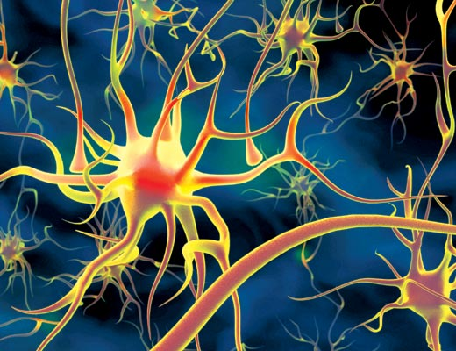
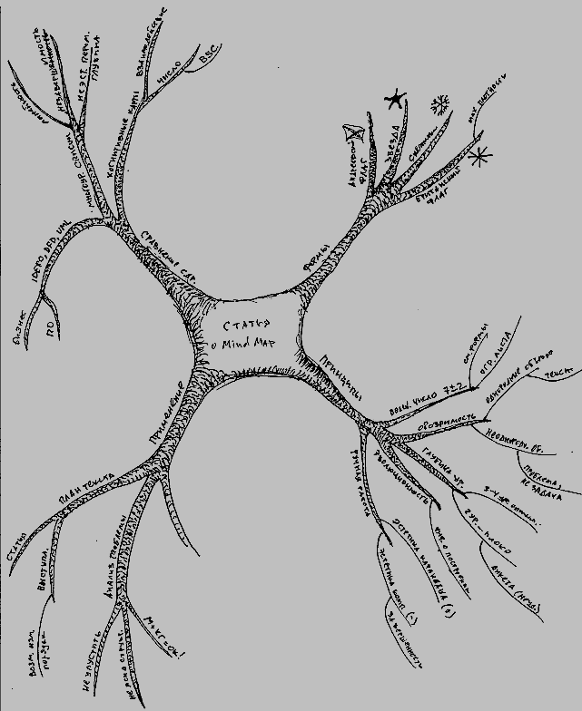
Нейроны головного мозга
Сравните два рисунка
Что общего вы обнаружили в них? Чем они отличаются?
Интеллектуальная карта
Notes:
Если приглядеться к рисунку, можно вспомнить, из курса биологии, строение нейрона коры головного мозга. Карта очень похожа на этот самый нейрон. Поэтому такие карты и действуют на мозг фантастическим образом
Как известно, наш мозг состоит из примерно 1 000 000 000 000 клеток, которые называются нейронами. Их количество в течение всей жизни не увеличивается, но может уменьшаться под воздействием сильных стрессов, алкогольных интоксикаций, травм и других неблагоприятных факторов. Но если количество нейронов не увеличивается с момента рождения человека, то где хранится и обрабатывается вся поступающая информация?
Каждый нейрон связан с другими огромным количеством связей-ответвлений, которые образуются в течение всей жизни человека. Чем интенсивнее информационная жизнь человека, тем больше количество таких связей между клетками головного мозга. Это количество изменяется в течение всей жизни человека. Причем чем интенсивнее его интеллектуальная жизнь, тем больше таких связей создается, тем более развит мозг человека и, соответственно, сам человек.
Наш мозг очень хитро устроен, и ему очень не нравятся все эти списки и таблицы которые нас буквально окутывают на протяжении всей жизни.
Их трудно запомнить и выделить главное. Поэтому мозг начинает баловаться, отвлекаться, и дело остается на месте. Силы потрачены, энергия тоже, а на выходе 0.
Вся информация, которая распределена в мозгу, ассоциативно передается между нейронами со скоростью электрического тока, и чем больше количество таких связей — тем более способен мозг к восприятию новой информации.
Мы не можем мыслить линейно, особенно в непонятных ситуациях. Наши мысли «прыгают» с одной на другую, и мы в следующий момент времени совершенно неожиданно для нас думаем уже о чем-то другом.
Например, когда мы о чем-то думаем, у нас в голове появляется множество ассоциаций, связанных с этой темой. Мы начинаем думать о том, как провести Новый год, и у нас в голове тут же появляется целый фонтан идей: «Купить больше коньяку! Организовать больше конкурсов! Продумать, куда складировать пьяных. Как всех доставлять до места? Кого выбрать в качестве ведущего? Да как же это все удержать в голове?!» — и мы машинально тянемся к ручке с бумагой и начинаем все записывать, чтобы как-то все структурировать и не потерять ценные мысли
На основе этого принципа Тони Бьюзен и предложил фиксировать информацию не линейно, как это принято в большинстве случаев, а ассоциативно (радиантно), связывая мысли друг с другом в пространстве, справедливо предположив, что такая форма будет самой удобной для восприятия, так как мозгу нужно будет провести минимум работы по созданию образа, то есть понимания информации.
Информация, представленная в виде интеллект-карт, воспринимается быстрее, эффективнее, запоминается быстрее и на более долгий срок, так как это соответствует естественной ассоциативной природе нашего мышления. Просто так устроен наш мозг
Физиологические и нейропсихологические принципы работы головного мозга человека, которые заложены в основу метода интеллект карт: Интеллект карта по форме напоминает нейрон (клетку головного мозга)со множеством ответвлений Взаимодействие правого и левого полушария при моделировании интеллект карты Информация на интеллект карте максимально визуализирована, ее можно окинуть «одним взглядом» Включение процессов мышления при запоминании увеличивает объем памяти Ассоциативное мышление (мышление образами) преобладает в дошкольном возрасте Радиантное мышление человека(возникновение нескольких не линейных ассоциаций при получении информации)

Slide 33
Автор Тони Бьюзен
предложил фиксировать информацию не линейно, а ассоциативно, связывая мысли друг с другом в пространстве
форма нейрона самая удобной для восприятия, так как мозгу нужно будет провести минимум работы по созданию образа, то есть понимания информации.
информация, представленная в виде интеллект-карт, воспринимается быстрее, эффективнее, запоминается быстрее и на более долгий срок, так как это соответствует естественной ассоциативной природе нашего мышления.

Slide 34
Интеллект-карта (ментальная карта)

Slide 35
Метод интеллект-карт позволяет:
- формировать общеучебные умения, связанные с восприятием, переработкой и обменом информацией (конспектирование, участие в дискуссиях, подготовка докладов, написание рефератов, статей, аналитических обзоров и т. д.);
- улучшать все виды памяти (кратковременную, долговременную, образную и т.д.) учащихся; ускорять процесс обучения.

Slide 36
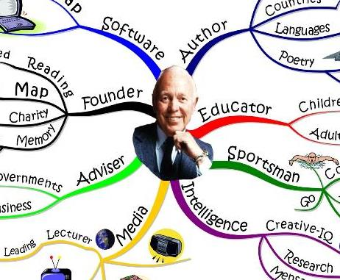
Когда мы о чем-то думаем, у нас в голове появляется множество ассоциаций, связанных с этой темой.
Подумайте, какие
ассоциации
возникают у вас
со словом
« «ЛЕТО»
Тони Бьюзен
mind maps

Slide 37
Ромашка Блума
Практический вопрос
Простой вопрос
Вопрос интерпретация
?
Уточняющий вопрос
Творческий вопрос
Оценочный вопрос

Slide 38
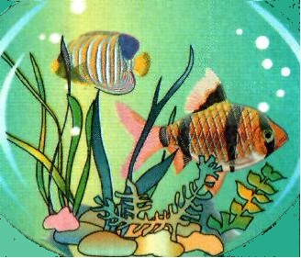
Фишбоун
Модель постановки и решения проблемы
Семенова Н. В.
Notes:
Нередко в тексте или объяснении учителя на уроке содержатся те или иные учебные проблемы. Они обсуждаются, идет поиск их решений. Вместе с тем иногда эти проблемы обозначены неявно. В этом случае школьники могут не обратить на них внимания или будут испытывать затруднения при поиске их решения.

Slide 39
Прием «ФИШБОУН»
Причина
Причина
Проблема
Вывод
Факты
Факты

Slide 40
Работа с текстом:
сформулировать проблему
выделить факты
указать причины
сделать вывод
Notes:
Разрешить проблему можно только тогда, когда ясно видишь все ее аспекты. Лучше всего, если проблема рассматривается с разных сторон, устанавливаются причины возникновения проблемы, а решение опирается на ясную фактическую базу.

Slide 41
Скелет рыбы:
Голова - проблема
Верхние косточки – причины
Нижние косточки – факты
Хвост - вывод
Notes:
Итак, познакомившись с текстом, обучающиеся анализируют, исследуют его, чтобы построить схему «фишбоун».

Slide 42
Технология применения:
Индивидуальная работа
Парная работа
Групповая работа
Notes:
Технология работы со «фишбоун» может варьироваться.
1. Индивидуальный путь. У всех текст одинаковый. В этом случае чтение текста и составление схемы происходят индивидуально. На этапе рефлексии возможен обмен мнениями, добавления в составленную схему, суммирование информации в единую схему, представленную на доске.
2. Парная или групповая работа. Возможно использование одинаковых или разных текстов по одной проблеме. В этом случае возможны следующие варианты работы:
а) каждая из групп получает для чтения текст; чтение текста происходит индивидуально, составление схемы — в группах (но на этих схемах оставляется место для добавления верхних и нижних косточек); происходит обмен информацией между группами, в результате чего появляется общая схема «фишбоун»;
б) каждому участнику внутри группы раздается свой текст; чтение происходит индивидуально; после чтения в группе участники обмениваются информацией, на основе которой и составляется общая схема «фишбоун»; группы рассказывают о проделанной работе, дополняя друг друга.

Slide 44
ПРИЕМ «ИНСЕРТ»
1. Читая, ученик делает пометки в тексте:
V – уже знал,
+ - новое,
- - думал иначе,
? – не понял, есть вопросы.
2. Читая, второй раз, заполняет таблицу, систематизируя
материал.
V (уже знал) | + (узнал новое | - (думал иначе) | ? (есть вопросы)

Slide 45
«Многоугольники»
V уже знал | + узнал новое | - думал иначе | ? есть вопросы
Многоугольник Вершина многоугольника Р многоугольника Диагональ многоугольника Угол многоугольника Противоположные стороны, вершины четырехугольника | Внутренняя, внешняя область многоугольника Выпуклый многоугольник (n-2)x180° | определение многоугольника | не понял как получили формулу

Slide 46
КЛАСТЕР
КОНЦЕПТУАЛЬНОЕ
КОЛЕСО

Slide 47
2. Виды корней
1. Строение корня
главный,
боковые,
придаточные
Корень
3. Типы корневых систем
4. Функции корня
стержневая,
мочковатая
почвенное питание
укрепление в почве
запасание веществ
5. Видоизменения корней
корнеплоды, дыхательные корни
корни подпорки, корни прицепки

Slide 48
КОРЗИНА ИДЕЙ
ЧТЕНИЕ, ЛИТЕРАТУРА
ВАРИАНТ 2
ВАРИАНТ 1
ЧТО БУДЕТ ДАЛЬШЕ?
ЧЕМ ЗАКОНЧИТСЯ РАССКАЗ?
КАК БУДУТ РАЗВИВАТЬСЯ СОБЫТИЯ ПОСЛЕ ФИНАЛА?
ВАРИАНТ 3

Slide 49
Приём «Корзина идей»
Метод организации индивидуальной и групповой работы учащихся
на начальной стадии урока, когда идет актуализация имеющегося у них опыта и знаний

Slide 55
МУДРЫЕ СОВЫ
ЭТАП | ЗАДАНИЕ ДЛЯ ОБУЧАЮЩИХСЯ
Азы работы над текстом | Найдите в тексте основные (новые) понятия и запишите их в алфавитном порядке
Что не ждали? | Выберите из текста новую информацию, которая является для Вас неожиданной, так как противоречит Вашим ожиданиям и первоначальным представлениям
Ты уже знаешь, последние новости? | Запишите ту информацию, которая является для Вас новой.
Главная жизненная мудрость | Постарайтесь выразить главную мысль текста одной фразой. Или какая из фраз каждого раздела является центральным высказыванием, какие фразы являются ключевыми?
Известное и неизвестное | Найдите в тексте ту информацию, которая является для Вас известной, и ту информацию, которая была ранее известной.
Иллюстративное изображение. | Постарайтесь проиллюстрировать основную мысль текста и, если возможно, Вашу реакцию на нее в виде рисунка, схемы, карикатуры
Поучительный вывод. | Можно ли сделать из прочитанного такие выводы, которые были бы значимы для будущей деятельности и жизни?
Важные темы для обсуждения. | Найдите в тексте такие высказывания, которые заслуживают особого внимания, и достойны обсуждения в рамках общей дискуссии на уроке.

Slide 56
Даймонд
7 строк.
Два существительных (первая и последняя строки) выражают два противоположных понятия.
Вторая строка – два прилагательных или причастия, раскрывающих признаки первого существительного. Следующая строка – три глагола или деепричастия, которые выражают действие.
Центральная четвертая строка состоит из четырех слов, причем два из них характеризуют первое существительное, а два – контрастное ему понятие, завершающее даймонд.
Остальные строки являются зеркальным отражением третьей и второй строк, только эти характеристики уже раскрывают существительное в последней строке.
Хаку
Строчка 1: «Я видел» кого-то или что-то
Строчка 2: Какого?
Строчка 3: Как?
Снегирь
Я видел птицу, Прилетевшую зимой, Красиво…
Синквейн
Диамант

Slide 57
ТРКМ
Приём “Цветовой индекс”.
Приём “Фантастическая добавка”.
Приём “Создай паспорт”.
Приём “Диаграмма Венна”.
Приём “Мудрые совы”.
Приём “Рядом с художником”.
Приём “Облака мыслей”.
Приём “Жокей и лошадь”.
Метод «Если бы...»
Приём «Письмо по кругу» и т.д.

Slide 58
ПЕРЕКРЕСТНАЯ ДИСКУССИЯ
Я готов применить технологию развития критического мышления на своих уроках
ДА | НЕТ
Заполните левую и правую колонку таблицы, приведя 3-4 аргумента «за» и «против» тезиса, приведенного в заголовке таблицы, обменяйтесь мнениями со своими коллегами, используя их аргументы, которые покажутся вам убедительными, продолжите заполнение таблицы, когда аргументы иссякнут, сделайте вывод.

Slide 59
ПОЛОЖИТЕЛЬНЫЕ СТОРОНЫ ТЕХНОЛОГИИ
Побуждает интерес к теме
Позволяет систематизировать имеющиеся у школьников знания
Организует работу непосредственно с материалом и учит его обобщать
Повышает самооценку у учащихся, развивает потребность в познании нового
Создает условия для вариативности и дифференциации обучения
Позволяет создать собственную индивидуальную технологию обучения

Slide 60
НЕДОСТАТОК ТЕХНОЛОГИИ
Нехватка времени на уроке для прохождения всех трех стадий в обучении, что является непременным условием.

Slide 61
КРИТИЧЕСКОЕ МЫШЛЕНИЕ
РАЗМЫШЛЯЙТЕ НАД ЭТИМ…
ТОЛЬКО КРИТИЧЕСКИ

Slide 62
Спасибо за
внимание!
Желаем творческих успехов!

